Slide 1
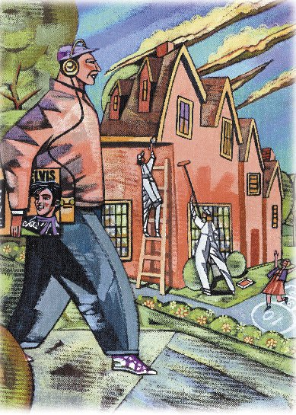
Les 144 Introdução à Economia Por que estudar economia ? Prof. Pedro Marques

Slide 2
Objetivos do Curso
Necessidades curriculares (micro, macro, desenvolvimento econômico)
Necessidades curriculares (micro, macro, desenvolvimento econômico)
Acrescentei conhecimentos básicos que acho importantes para sobrevivência como cidadão e profissional, mantendo as exigências curriculares
Apresentar os princípios da teoria microeconômica e macroeconômica de modo a permitir aos alunos o entendimento do que vem a ser economia e qual o seu objeto de estudo.
Ao final do curso os alunos deverão estar dominando os conceitos econômicos básicos e capazes de analisar e entender os fatos econômicos diários relacionados ao seu campo de atuação.

Slide 3
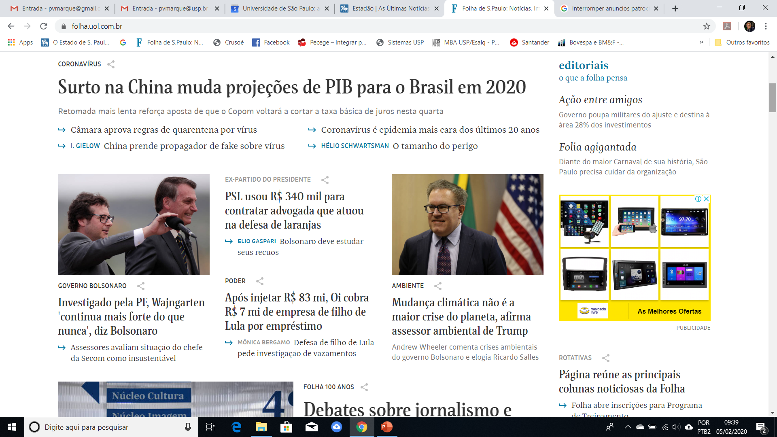
A economia no nosso dia a dia

Slide 4
Como pensa o economista
Escolas de pensamento econômico
Economia neoclássica x marxista
Modelo teórico x realidade
Positivismo x normativismo
De economista, médico e louco todos nós temos um pouco ...
O que difere o economista da pessoa comum
Entender o mundo ao seu redor do ponto de vista do economista: análise de risco, economia comportamental, etc.
Dificuldades de ensinar economia:
todo mundo acha que entende, tem sua opinião
dificuldade de isolar causa e efeito
dificuldade com idéias pré-concebidas (positivismo x normativismo)
somos parte e causadores do processo
as pessoas aprendem ...

Slide 5
A palavra Economia . . .
Os indivíduos constituem os lares
Economia deriva do grego “aquele que administra o lar”
Soma dos lares constitui a humanidade
“Economia é um estudo da humanidade nas atividades comuns da vida” (Alfred Marshall, Princípios de Economia)
Uma economia é apenas um grupo de pessoas interagindo enquanto levam suas vidas ...
As empresas são constituídas por pessoas ...

Slide 6
Métodos de investigação na Economia
Teorias: conjunto de idéias sobre a realidade, tem caráter ideológico
Hipóteses: conjecturas sobre como as coisas se comportam
Modelos: simplificações da realidade
Método científico:
Indutivo: da observação prática deduz-se um comportamento teórico
Aumento de tributos reduz a renda e o consumo
Dedutivo
Empresa capitalista procura maximizar lucro, logo se a Ford é empresa capitalista, procura maximizar lucro
Se ... Então; então, não significa verdadeiro

Slide 7
O papel da matemática na Economia
Ferramenta para facilitar a derivação e exposição da teoria econômica
Estágios de análise
Análise verbal: palavras podem ter várias interpretações
Análise gráfica: importante, mas limita análise a no máximo três variáveis
Análise matemática: permite expressar idéias complexas em formas inequívocas que independem do sentido das palavras
Neste curso, vamos aplicar principalmente análise verbal e gráfica

Slide 8
Problemas na investigação em Economia
Comportamento humano é imprevisível
Somos parte do problema ...
Nossos experimentos aprendem com o tempo ...
É impossivel manter tudo o mais constante (coeteris paribus)
modelagens

Slide 9
Problema econômico básico
Recursos físicos existentes na terra são limitados, necessidades humanas são ilimitadas
Isto resulta em escasses
Isto é, não existem bens e serviços suficientes para todos
Como fazer esta divisão ?
Economia é a ciencia social que se ocupa da administração dos recursos escassos entre usos alternativos e fins competitivos
O que e quanto produzir ?
Como produzir ?
Para quem produzir ?

Slide 10
Custo de oportunidade
Dos alunos: quanto deixam de receber de salário para estar estudando
Do capital: quanto ele poderia estar rendendo (taxa de juros da poupança)
Por que voces vão ver aposentados lavando os carros em casa e não vêm executivos fazendo isso ?
Usos e aplicações:
Novos projetos (tir)
Custo de produção

Slide 11
Organizações econômicas
A teoria da mão invisível de Adan Smith
Todas pessoas são movidas por pensamentos egoistas no sentido de procurarem o melhor para si próprio (e para sua familia, amigos, etc.)
Se cada um for livre para fazer isso, a sociedade e a economia se desenvolvem
Qual o papel do governo ?

Slide 12
O sistema de preços
Economia livre x economia centralizada
Numa economia livre, de mercado, o preço é o grande sinalizador do que deve ser produzido.
O preço é o grande sinalizador na economia de mercado
O conceito de lucro
Recompensa pelo risco
Não devemos ter vergonha de falar em lucro

Slide 13
Elementos de uma economia capitalista
Capital
Normalmente, entendido como certa soma de dinheiro
Usaremos o conceito de conjunto (estoque) de bens econômicos tais como máquinas, fábricas, etc, capazes de produzir bens e serviços
Propriedade privada
Nossa economia recebe nome de capitalismo porque esse capital é propriedade privada de alguém que recebe nome de capitalista
Capital tangivel: capital na sua forma física (equipamentos, predios, etc)
Capital Intangível:quando é representado por documentos, papéis

Slide 14
Elementos da economia capitalista: o trabalho
Um dos alicerces da nossa economia
Original endowment
Como deve ser a repartição dos resultados entre o trabalho ?
Capacidade de trabalho ?
Conhecimento ?
Origem (família) ?
Especialização e divisão do trabalho
Capital humano

Slide 15
Elementos de uma economia capitalista: a moeda
Economia de escambo
Troca, reserva de valor, unidade de conta e padrão para pagamento

Slide 16
Dez Princípios de Economia 1. Pessoas Enfrentam Tradeoffs.
Para conseguir alguma coisa, usualmente temos que abrir mão de outra.
 Armamento vs. Manteiga; Alimentação vs. Vestuário; Lazer vs. Trabalho; Eficiência vs. Eqüidade
Eficiência significa que a sociedade produz tudo que é possivel com o uso de seus recursos escassos.
Escassez x tecnologia x conhecimento
Equidade significa uma justa distribuição da prosperidade econômica entre os membros da sociedade.

Slide 17
2. O custo de alguma coisa é o que você desiste para obtê-la.
Custo de oportunidade é o que se abre mão para obter alguma coisa.
É o quanto você ganharia numa atividade alternativa mais rentável
Por que executivos não lavam seus carros, não dirigem seus próprios carros em viagens de negócios, etc.
Custo de oportunidade do estudante, da dona de casa, do lixeiro, do médico.
Custo de oportunidade do dinheiro !!!
Decisões exigem a comparação entre custos e benefícios de alternativas.

Slide 18
3. Pessoas racionais do ponto de vista econômico
O que é uma pessoa racional ?
Pergunte para esposa, marido, filhos
Costumam chamá-lo de chato, pão-duro, etc.
Tem amplo conhecimento das alternativas disponíveis, toma todas decisões baseando-se nos benefícios e custos
É maximizador de oportunidades
Exemplo: pessoas passam por várias fases na vida, como devemos nos comportar para obtermos o máximo de satisfação e bem estar na vida toda ?
The economics of: Prostitution, Crime, Child raising, etc
Tudo na vida tem um fundamento econômico, inclusive nossas relações pessoais e amorosas

Slide 19
4. Pessoas respondem a incentivos.
Pessoas tomam decisões baseando-se nos Benefícios e Custos adicionais
O ser humano é egoista
Ele sempre vai querer tirar vantagem e se aproveitar
Assimetria da informação
Se o preço da gasolina aumenta, a pessoas preferem andar de transporte coletivo, possuírem carros menores, etc.
Muitos carros no centro, congestionam as cidades → prefeituras criam taxas de estacionamento, impostos, para incentivarem as pessoas a andarem de transporte coletivo
A decisão de escolher uma alternativa acontece quando o BM > CM.
BM = Benefício Marginal
CM = Custo Marginal

Slide 20
5. O comércio pode melhorar a situação de todos.
Pessoas ganham da sua habilidade de comercializar um com o outro.
Competição resulta em ganhos com comercialização
O comércio permite que as pessoas se especializem naquilo que fazem melhor.

Slide 21
6. Os mercados são, em geral, uma boa forma de organizar a atividade econômica
“ Cada pessoa ... não está cuidando de promover o interesse público ... Busca apenas seu próprio ganho ... conduzido por uma mão invisível ... Buscando seu próprio interesse, ele muitas vezes promove o interesse da sociedade melhor do que se estivesse buscando fazê-lo.”
o pressuposto é que cada um, egoisticamente (próprio do ser humano), busca o melhor para si.
se todos agirem assim, a sociedade como um todo se beneficiará
papel das instituições para limitar o egoismo individual e garantir o cumprimento dos contratos
quando o governo intervém com impostos, taxas, barreiras, está impedindo a livre movimentação dos preços, indivíduos perdem seu referencial para tomada de decisões e impede que a mão invisível coordene o movimento que permite às pessoas procurarem o melhor individualmente.
consequentemente, a sociedade como um todo se prejudica
Exemplo: lei do inquilinato, legislação trabalhista na zona rural, leis de proteção ao livre comércio, etc.

Slide 22
6. Os mercados são ...
As Famílias e as Firmas interagem como se guiadas por uma “mão invisível.”
Preços são os instrumentos pelos quais a “mão invisível” dirige a atividade econômica
Numa economia de mercado, as Famílias decidem o que comprar e para quem trabalhar.
Preço é o fator de decisão e o sinalisador da economia
As Firmas decidem quem contratam e o que produzem.
Economias centralizadas: decisões são tomadas por órgãos de planejamento

Slide 23
7. Os governos podem às vezes melhorar os resultados do mercado.
Falha de mercado acontece quando o mercado, por si mesmo, fracassa em alocar recursos de forma eficiente.
Preços podem não estar refletindo os reais anseios da sociedade
Quando o mercado falha o governo pode intervir a fim de promover eficiência e equidade.

Slide 24
7. Os governos podem às vezes melhorar os resultados do mercado.
Falha de mercado pode ser causada por uma externalidade, que é o impacto das ações de alguém sobre o bem-estar dos que estão ao redor.
Por exemplo, custos sociais de uma empresa poluente podem não estar se refletindo nos preços porque a empresa não tem que instalar filtros, despoluir, etc.
Empresa então produz mais barato só que a sociedade mais na frente tem que arcar com os custos de reparar os danos causados por aquela empresa.
Se estes custos fossem se refletissem nos preços, o produto seria comprado menos e a sociedade gastaria menos para reparar os danos por ele causados.
Ex.: cigarros, usinas termo-elétricas e atômicas, armas, etc.

Slide 25
7. Os governos podem às vezes melhorar os resultados do mercado.
Falha de mercado também pode ser causada pelo poder do mercado, que é a capacidade que um único ator (ou pequeno grupo de atores) tem para influenciar significativamente os preços de mercado.
Isto confunde os sinais de mercado (preços) e pode causar ineficiências, má distribuição de renda, injustiças sociais, etc.
Modelo E-C-D

Slide 26
8. O padrão de vida de um país depende de sua capacidade de produzir bens e serviços.
O Padrão de vida pode ser medido de várias formas:
Comparando as rendas pessoais.
Comparando o valor total de mercado da produção da nação. Quase todas as variações no padrão de vida são explicadas pelas diferenças na produtividade do países.
Produtividade é a quantidade de bens e serviços produzida em uma hora de trabalho.
Produtividade Alta = Altos padrões de vida
Papel da educação

Slide 27
9. Os preços sobem quando o governo emite moeda demais.
Inflação é um aumento no nível geral de preços da economia.
 Uma possível causa da inflação é o crescimento na quantidade de dinheiro.
Outra possível causa: D  P 
Excesso de riqueza causa inflação ?
Inflação como um custo adicional para os mais pobres

Slide 28
10. A sociedade enfrenta um tradeoff de curto prazo entre inflação e desemprego.
A Curva de Phillips
Inflação ⇨ Desemprego
É um tradeoff de curto prazo.

Slide 29
Conclusão
Economia é o estudo da distribuição de recursos escassos
Por que estudar economia ?
A mão invisível de Adan Smith e o papel do governo
Os mercados
O papel do governo
Microeconomia x macroeconomia
Microeconomia e meio ambiente:
Entender a relação entre atividade econômica e natureza, e usar esse conhecimento para tomar decisões melhores e mais inteligentes
A partir da percepção das limitações dos recursos naturais fez-se necessário desenvolver novos instrumentos para incorporar os efeitos das atividades de produção e consumo sobre o meio ambiente.

Slide 30
Para quem quiser conhecer mais ...

